Slide 1
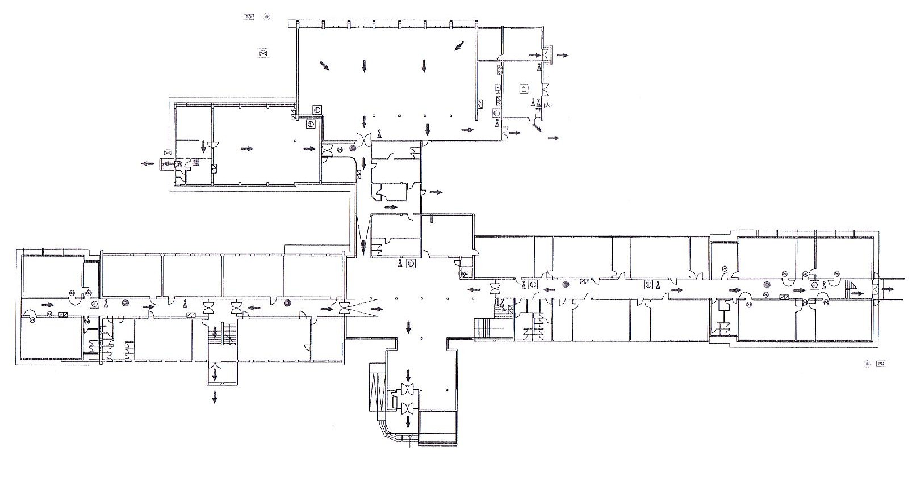
PRIZEMLJE
3.a
2.d
6.c
Knjiž.
8.b
7.c
7.b
8.d
1.c
1.d
2.a
2.b
3.c
TK
5.b
4.a
6.b
1.b
1.a
2.d
1.l
ZBORNO MJESTO ↑
PROSTOR ZA
INTERVENCIJU
ZBORNO MJESTO

Slide 2
KAT
PRO
PRO
6.d
5.d
7.a
8.c
7.a
5.a
2.c
3.d
4.a
4.b
4.c
Zbor.
7.d
INFO
5.c
8.a
3.b
3.a
4.d
POŽAR →

Slide 3
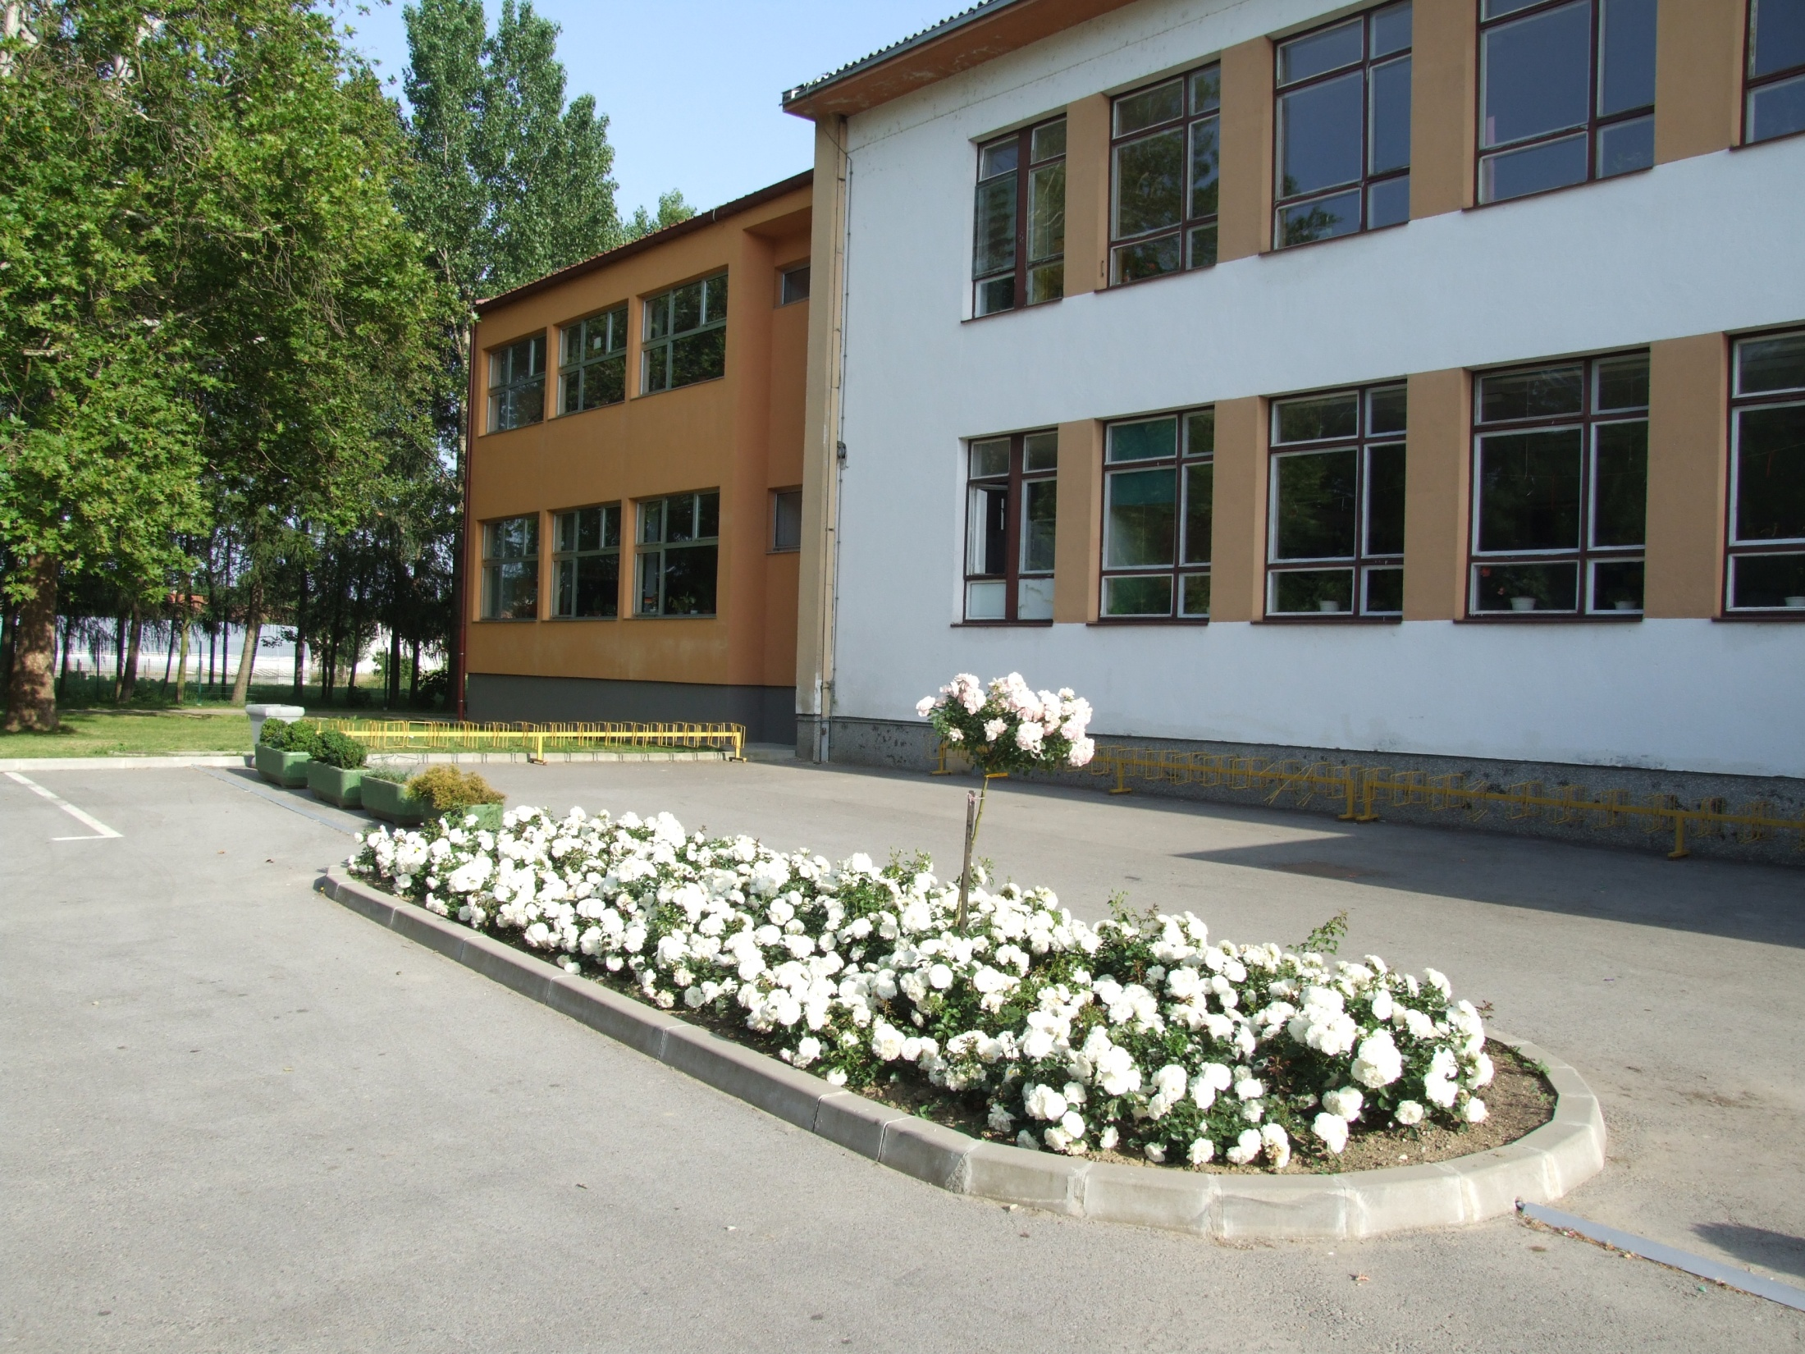
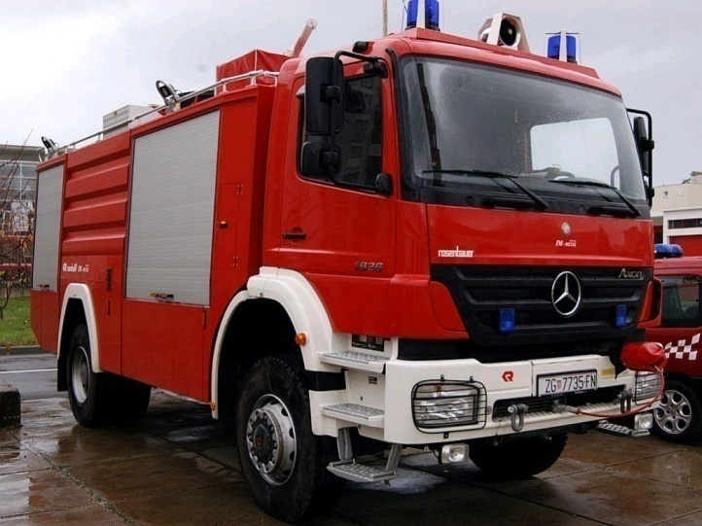
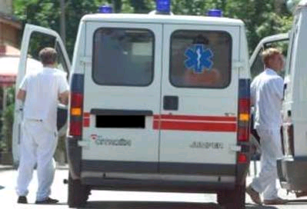
ZBORNO MJESTO

Slide 4
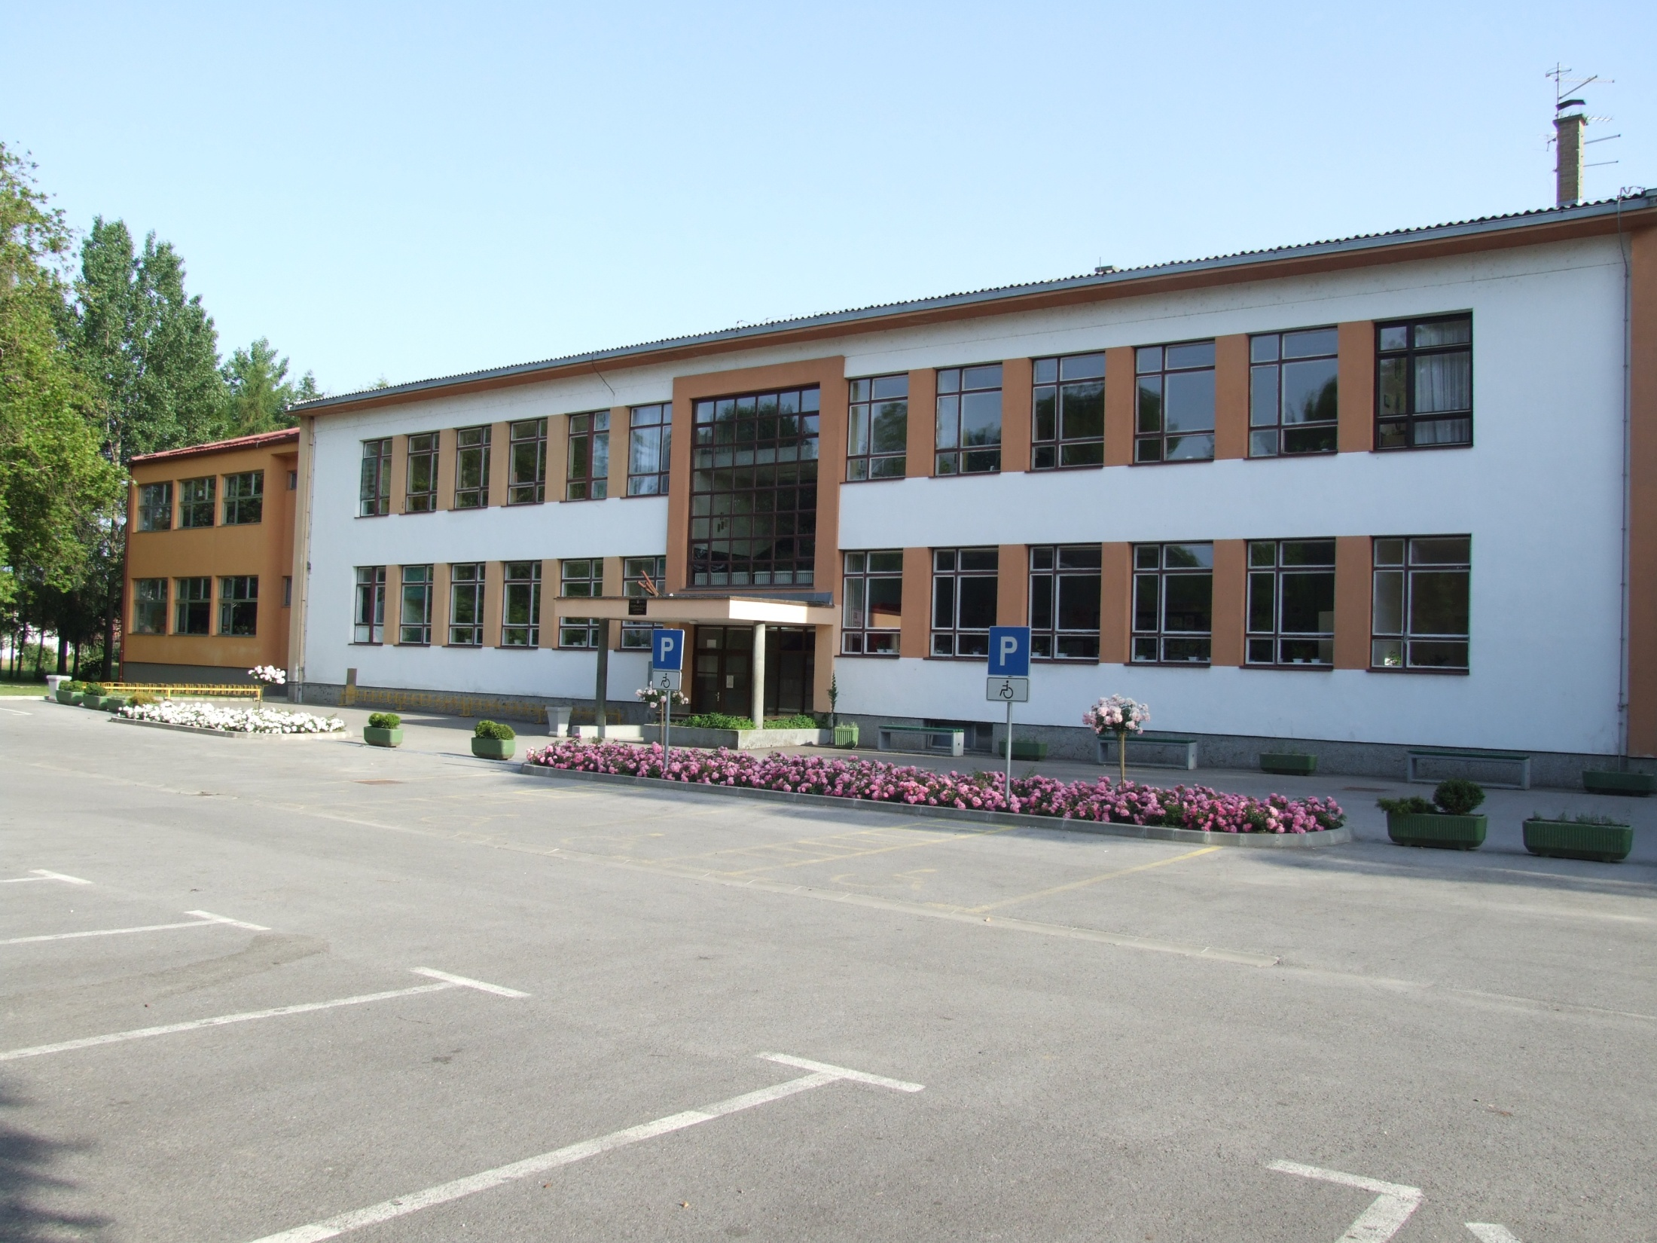
ZBORNO MJESTO

